Slide 1


www.valuetis.com
Prédiction des prix immobiliers
Document Confidentiel. Utilisation, reproduction ou divulgation interdite sans autorisation écrite des parties concernées.

Slide 2

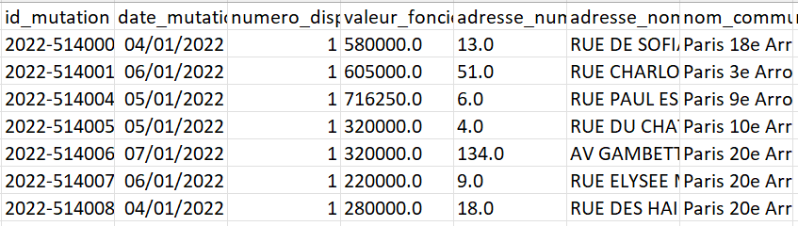



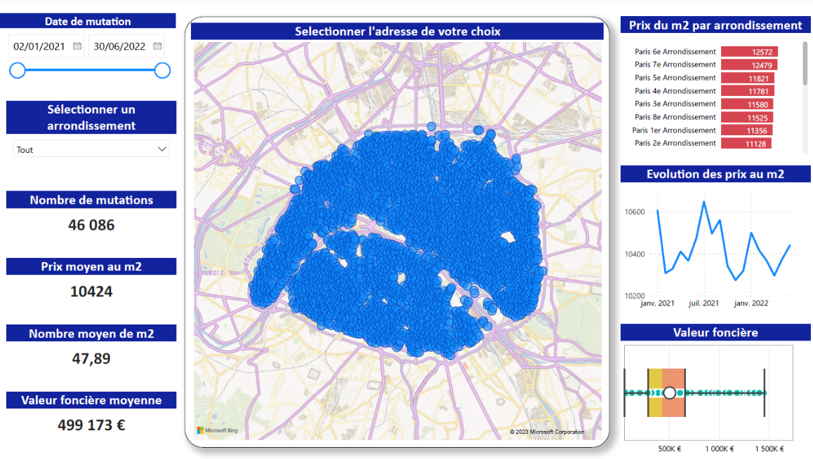


Prédire les prix de l’immobilier à Paris
Objectif :
Est-il possible de prédire les prix de l’immobilier à Paris en fonction d’un certain nombre de caractéristiques sur les biens vendus ?
Jeux de données :
https://www.data.gouv.fr/fr/datasets/demandes-de-valeurs-foncieres-geolocalisees/
Besoin initial
Analyse
Conception
Restitution

Slide 3

Prérequis
1) Utilisation d’Anaconda : https://www.anaconda.com/products/distribution
Conda permet d’installer/updater des packages, de mettre à jour les dépendances
2) Utilisation de PowerBI Desktop : https://powerbi.microsoft.com/en-us/downloads/

Slide 4



Python
En quelques mots :
Langage de programmation puissant
Structure de données de haut niveau
Possibilité de faire du déclaratif ou de l’objet
Typage dynamique et langage interprété
Vaste bibliothèque
Multi plateforme
Libre de distribution

Slide 5
Un peu de Python
Notebook Jupyter LearnPython

Slide 6
Pandas
Pandas : librairie python pour la manipulation et l’analyse de données
Le fonctionnement de Pandas repose sur la notion de « Dataframe » : des tableaux de données en deux dimensions, les données pouvant être des nombres ou des caractères
Comparaison Panda vs SQL
Sélection de colonnes
SQL : SELECT valeur_fonciere, surface_reelle_bati FROM TData
Pandas : col_list = [ ‘valeur_fonciere’, ‘surface_réelle_bati’ ]
df [col_list] ou df.loc[ : , col_list]
Filtrage basé sur les valeurs des colonnes
SQL : SELECT valeur_fonciere, surface_reelle_bati FROM TData
WHERE valeur_fonciere > 50000 AND surface_réelle_bati < 100
Pandas : valeur_fonciere_mask = df[‘valeur_fonciere’] > 50000
surface_réelle_bati_mask = df’[surface_réelle_bati’] < 100
df.loc[ valeur_fonciere_mask & surface_réelle_bati_mask, col_list]

Slide 7
Pandas vs SQL
Tri des résultats par rapport aux valeurs des colonnes
SQL : SELECT valeur_fonciere, surface_reelle_bati FROM TData
WHERE valeur_fonciere > 50000 AND surface_réelle_bati < 100
ORDER BY valeur_fonciere DESC, surface_réelle_bati
Pandas : valeur_fonciere_mask = df[‘valeur_fonciere’] > 50000
surface_réelle_bati_mask = df[‘surface_réelle_bati’] < 100
df.loc[ valeur_fonciere_mask & surface_réelle_bati_mask, col_list]
df.sort_values([‘valeur_fonciere’, ‘surface_réelle_bati’, ascending = [False, True])
Limitation des résultats
SQL : SELECT valeur_fonciere, surface_reelle_bati FROM TData
WHERE valeur_fonciere > 50000 AND surface_réelle_bati < 100
ORDER BY valeur_fonciere DESC, surface_réelle_bati
LIMIT 10
Pandas : df.sort_values([‘valeur_fonciere’, ‘surface_réelle_bati’, ascending = [False, True]).head(10)

Slide 8
Pandas vs SQL
Opérateur group by
SQL : SELECT MEAN(valeur_fonciere) FROM TData
GROUP BY nom_commune
Pandas : df[['valeur_fonciere','nom_commune']].groupby(by=['nom_commune']).mean()

Slide 9


Pandas vs SQL
Concaténation de deux dataframe
df1 = pandas.DataFrame({'A': [3, 5], 'B': [1, 2]}, index = [0, 1]) df2 = pandas.DataFrame({'A': [6, 7], 'B': [4, 9]}, index = [2, 3]) pandas.concat([df1, df2])
Jointure
df1 = pandas.DataFrame({'A': [3, 5], 'B': [1, 2]}); df2 = pandas.DataFrame({'A': [5, 3, 7], 'C': [9, 2, 0]}); pandas.merge(df1, df2)
Mots clés how = Inner, Outer, Left, Right
http://www.python-simple.com/python-pandas/concatenations-joins-dataframe.php

